Slide 1
Éxitos y fracasos del portal de revistas RACO
Lluís Anglada, Sandra Reoyo, Iris Parusel
Consorci de Serveis Universitaris de Catalunya (CSUC)
CRECS 2019
(Logroño, 23-24 de mayo de 2019)
Notes:
Resumen de entre 700 y 800 palabras
A menudo se ha recordado que los primeros libros impresos imitaron a los manuscritos y que aquellos no tomaron su forma definitiva hasta que la imprenta tuvo algunos años de rodaje. Probablemente podamos decir lo mismo del futuro (aún no determinado pero seguro que cambiante) de las revistas científicas.
RACO (Revistes Catalanes en Accés Obert) es un caso paradigmático de la evolución constante de la comunicación científica. Nació a partir de un boletín electrónico de sumarios..., y actualmente para muchas de las revistas que incluye es un repositorio, para todas un portal..., y en el futuro quizá sea una plataforma o una ‘megarrevista’
RACO nació en 2006, después de una gestación de 5 años, y a fecha de hoy incorpora 500 revistas de 94 instituciones editoras. RACO permite consultar conjuntamente 215.000 artículos (de los cuales un 90% están en acceso abierto) y en el año 2017 recibió 11,5M de visitas.
El objetivo de la comunicación es presentar una visión del desarrollo actual y del previsible futuro de RACO, y a su vez fijar lo que han podido ser sus aciertos y sus fracasos. La comunicación tendrá estas partes:
• Desarrollo de RACO: el inicio, el crecimiento, el portal hoy.
• Aciertos o éxitos: ser inclusivo, concentrarse en un contenido identificable por el público (las revistas), descentralizar trabajo.
• Fracasos o retos: sostenibilidad económica, mejora de la calidad de las revistas, institucionalización de RACO.
• Tres escenarios posibles para RACO: morir, languidecer, transformarse.
La metodología utilizada se basará en el análisis de los datos que el promotor de RACO (el CSUC) tiene del portal. Dado que RACO representa de forma bastante fidedigna el universo de revistas científicas editadas en Cataluña, se hará una comparación de esta situación con la española y la mundial
Las principales aportaciones de la comunicación pueden ser tres:
• Tener una visión crítica de la evolución pasada de RACO, haciendo hincapié no solo en los logros sino, de forma especial, en lo que no se ha conseguido aún.
• Comparar las características de la edición de revistas científicas digitales incluidas en RACO con otros portales de revistas.
• Explorar los posibles escenarios de futuro que tiene hoy no solo RACO sino cualquier iniciativa digital de comunicación científica.

Slide 2
Sumario
1999
2009
2019
2029
Notes:
El objetivo de la comunicación es presentar una visión del desarrollo actual y del previsible futuro de RACO, y a su vez fijar lo que han podido ser sus aciertos y sus fracasos.
Se analiza el pasado (incluyendo período de gestación para intentar aprender en el presente para preparar el futuro y:
Multiplicar aciertos
Evitar fracasos
Inevitablemente se harán referencias a Dialnet (y a Recyt)
Aciertos o éxitos: ser inclusivo, concentrarse en un contenido identificable por el público (las revistas), descentralizar trabajo.
Fracasos o retos: sostenibilidad económica, mejora de la calidad de las revistas, institucionalización de RACO.
Tres escenarios posibles para RACO: morir, languidecer, transformarse.

Slide 4
Las revistas y el CBUC en 1999
Las revistas
Mayoritariamente Impresas con algunas digitales
Cada revista era una entidad independiente y única
Inicio de las contrataciones consorciadas
Inicio de la concentración editorial
El CBUC se había creado hacía poco (en 1996) para gestionar un catálogo colectivo, pero pronto amplio sus servicios.
En 1998 se inicia la Biblioteca Digital de Cataluña, con la doble función de:
Incorporar información de fuera a dentro (= contratar)
Exportar información de dentro a fuera (=repositorios)

Slide 5
Algunos hitos
1999: El CBUC pone en funcionamiento una BBDD de sumarios e-
2001: por 1ª vez se añaden artículos a un sumario de revista
En 2004, son 35 las revistas con texto completo
2004: proyecto de RACO
2005: RACO recibe una subvención de la Generalitat
RACO = BC + Cesca + CBUC
2006: estudio, el universo potencial de RACO son 292 revistas
2006: RACO abre al público usando OJS
Notes:
Contractar, organitzar i accedir a les revistes electròniques en les biblioteques de les universitats de Catalunya
L. Anglada, N. Comellas, J. Roig, R. Ros, M. Tort
Sistemes complementaris d’accés a les revistes electròniques
Com han fet altres institucions bibliotecàries, el CBUC també dóna accés, des de pàgines de la seva web, a les revistes electròniques de text complet que conformen la
Biblioteca Digital de Catalunya i ho fa organitzant-les per proveï dor i també a través d’un índex alfabètic de títols (Figura 4).
Figura 4
Per organitzar les revistes en les seves webs, algunes institucions consorciades
disposen de pàgines estàtiques que permeten accedir a les revistes electròniques per
títol, matèria i per proveï dor, i altres organitzen les pàgines web de revistes mitjançant
gestors de bases de dades.
El CBUC ha tingut com objectiu facilitar tant com fos possible l’accés de les
col· leccions de les seves biblioteques. Per això ha creat instruments complementaris
d’accés i enllaços entre diferents recursos.
L’any 1.998 algunes de les institucions del CBUC ja comptaven amb un servei d’alerta
de sumaris electrònics que substituï a el tradicional sistema amb fotocòpies.
D’aquesta manera els seus usuaris rebien una còpia del sumari de les revistes que els
interessava a mida que anaven arribant a la biblioteca. Per estalviar esforços i
aconseguir sinèrgies entre aquestes institucions, es va crear una base de dades de
sumaris electrònics centralitzada al CBUC.
Aquesta base de dades compta ara amb la descripció de més de tres milions
d’articles corresponents a unes nou mil revistes. La informació que nodreix aquest
servei prové de l’empresa EBSCO (80%), de la Universidad Complutense de Madrid
(10%) i l’altre 10% és introduï t directament per les institucions consorciades per
diferents mètodes (escanneig o manual). Aquest darrer grup correspon bàsicament a
revistes d’àmbit local que no solen ser gestionades per empreses internacionals.
Si bé la idea inicial d’aquesta base de dades era oferir un servei d’alerta als usuaris
del CBUC (l’accés és restringit), el fet d’afegir-hi un cercador d’articles, que aquest
10
cercador fos d’accés lliure i que el nombre d’articles superés una massa crítica
important, ha fet que s’estigui convertint també en una base de dades repositori per a
la consulta d’articles. De fet, en els darrers mesos aquesta segona part està prenent el
protagonisme a la primera pel que fa al nombre de consultes. Aquesta segona funció
del servei ha estat aprofitada per algunes institucions com a plataforma estable per
introduir retrospectivament números antics de les revistes i així tenir una eina per
poder fer consultes sobre el seu conjunt.
La base de dades de sumaris és un dels programes principals en que treballa el
CBUC. Es per això que estableix enllaços amb tots els altres de manera que l’usuari
sempre tingui una manera d’aconseguir finalment el document que vol, ja sigui per
préstec interbibliotecari o directament consultant-lo a la Biblioteca Digital de
Catalunya.
L’enllaç amb el catàleg col· lectiu funciona en ambdós sentits: un cop localitzada una
revista al catàleg es pot accedir als seus sumaris a través del camp MARC 856. També
des de la base de dades de sumaris es pot accedir al registre de la revista amb un
enllaç basat en el número d’ISSN. Com que tots dos productes són mantinguts dins el
CBUC no hi ha problema de compatibilitat en els enllaços.
L’enllaç amb el servei de préstec interbibliotecari s’activa quan un usuari sol· licita
rebre un document que no té a text complet dins la Biblioteca Digital de Catalunya. El
sistema porta les dades de l’article i de la revista directament al formulari de petició de
la seva institució per a que el processin, i ajuda al responsable del servei a localitzar-lo.
L’enllaç amb la Biblioteca Digital de Catalunya és el més complex però alhora un dels
més útils ja que aconsegueix portar l’usuari directament des de la cerca al document
que ell vol. Com que els proveï dors de la informació digital són diversos i utilitzen
diferents tecnologies, no hi ha una manera estàndard d’enllaçar amb ells i, ara per ara,
només hem aconseguit fer-ho fins al nivell de la revista, no del número en concret. En
un futur proper, quan aquests proveï dors i nosaltres suportem protocols oberts d’enllaç
com Z39.50 o, millor, OpenURL per la seva facilitat d’implementació, millorarem molt
l’eficàcia i encert de totes aquestes connexions.
La figura 5 mostra com els diferents serveis del CBUC s’enllacen entre sí per guiar
l’usuari durant tota la seva cerca d’informació.
11
Figura 5

Slide 6
Aciertos iniciales y primer fracaso
Ser inclusivo
RACO = ciencia + ‘alta cultura’
‘Journals’ sí , pero ‘magazines’ o ‘newsletters’ no
Ser autocontenido (o colaborativo)
Finalidad (2004): Diseñar un sistema cooperativo que permita la creación de un portal gratuito de acceso y difusión de las revistas científicas, culturales y eruditas catalanas, alimentado por cada editor, y que incremente la visibilidad y consulta de estas revistas
Aprovechar una oportunidad
En 1999 las revistas (mayoritariamente) se producían de forma digital aunque (mayoritariamente) se difundieran de forma impresa
Los fracasos: la 1a institucionalización fracasó (IEC + museos de Barcelona + universidades)

Slide 8
Las revistas en 2009
Las principales revistas internacionales han migrado a lo digital de forma nada traumática
Migración que no pueden hacer las revistas de forma individual
Se pasa de una fuerte diversidad editorial a un oligopolio
Los presupuestos para suscripción de revistas se concentran en las contrataciones consorciadas o ‘big deals’ en detrimento de las revistas ‘independientes’
La (insoportable) presión de los ránquings y del IF
= Si no estás no eres (y no estar es sinónimo de no calidad)
50.000 revistas científicas quedan fuera de juego
Por no ser de ciencias
Por no estar en inglés
Por ser de disciplinas no internacionalizadas
Inicio efectivo del OA (revistas híbridas)

Slide 9
Algunos hitos
2006-2010: Ayudas para la digitalización de revistas de la Generalitat
36 revistas con un total de 521.104 páginas
Digitalización + introducción en RACO
2008-20xx: el Acceso Abierto adquiere importancia
2009 la UPC es la 1a universidad de Catalunya en tener un mandato OA
2010 a propuesta del CBUC el Consejo interuniversitario de Catalunya aprueba un documento marco para establecer mandatos OA lo que acelera su aprobación en las universidades
2010: Integración de BBDD sumarios e- en Dialnet
2011: Creación del Consejo editorial de RACO
2012: Actualización interfície (OJS versión 2.3.7)
Ritmo de incorporaciones de revistas
2006, revista 100
2008, revista 200
2010, revista 300
2014, revista 400

Slide 10
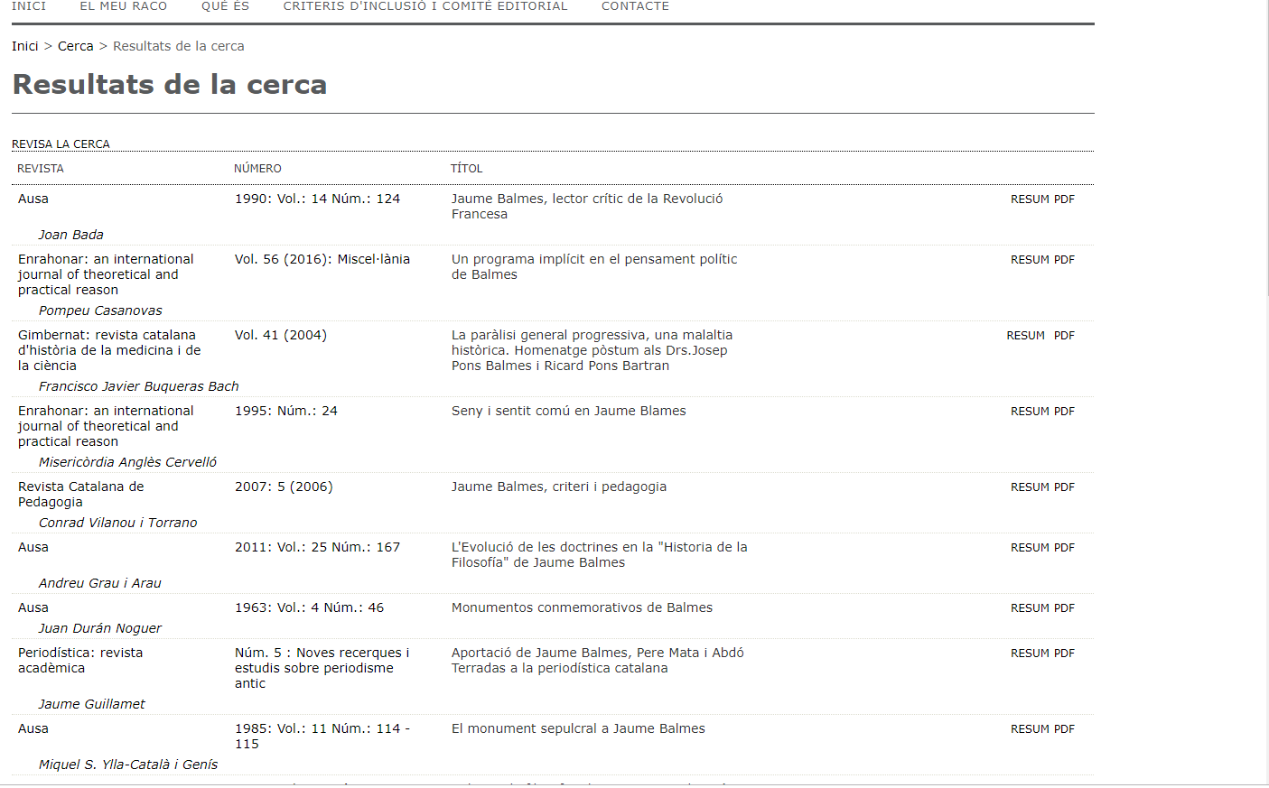
Aciertos y fracasos
Los aciertos
Satisfacer una necesidad del investigador (un punto de búsqueda frente a la dispersión)
Conseguir masa crítica a partir de la digitalización retrospectiva (datos + metadatos)
Usar estándares y prácticas internacionales (OJS i OAI-PMH)
Falla por 2ª vez un intento de Institucionalización
Cultura + Educación + Universidades
A pesar de tener un marco favorable (acuerdo de la Generalitat para la mejora y coordinación de las bibliotecas)
‘Balmes’ en el título de 49 artículos de 12 revistas

Slide 12
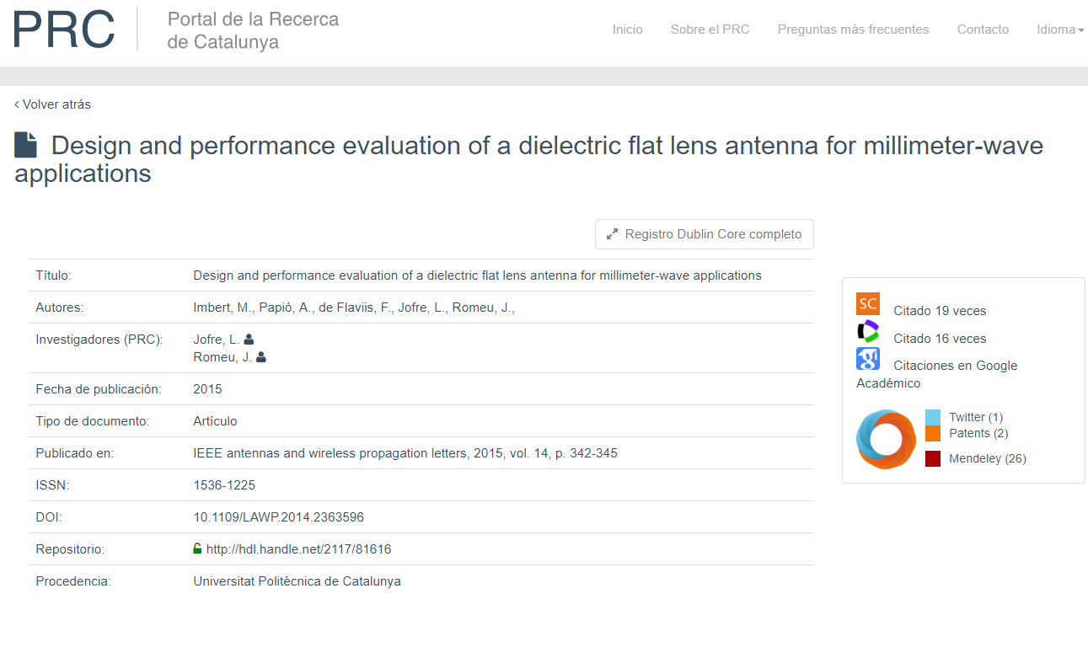
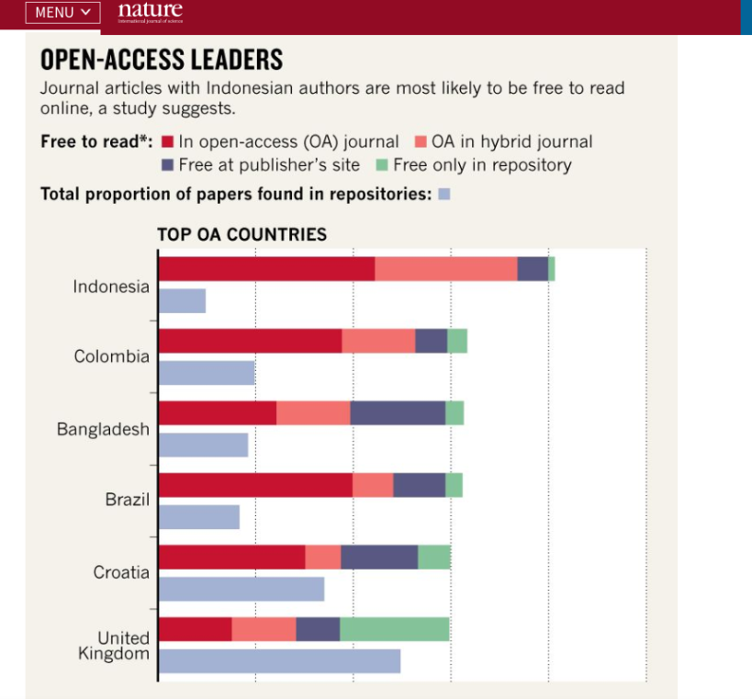
Las revistas en el 2019
Emergen disfunciones del viejo modelo y sin que llegue a consolidarse un mundo nuevo
El factor de impacto influye más que nunca pero emergen las altmetricas
La revista tiende a diluirse en favor del artículo (megarevistas y descubridores)
El acceso abierto es el horizonte a pesar de las dificultades (y contradicciones) del parto
APCs como nuevo coste
Inesperados campeones del OA
Vivimos en un mundo teóricamente digital con aun muchas revistas impresas
Notes:
https://www.nature.com/articles/d41586-019-01536-5

Slide 13
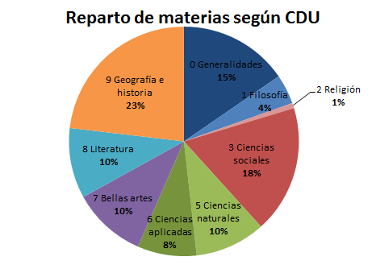
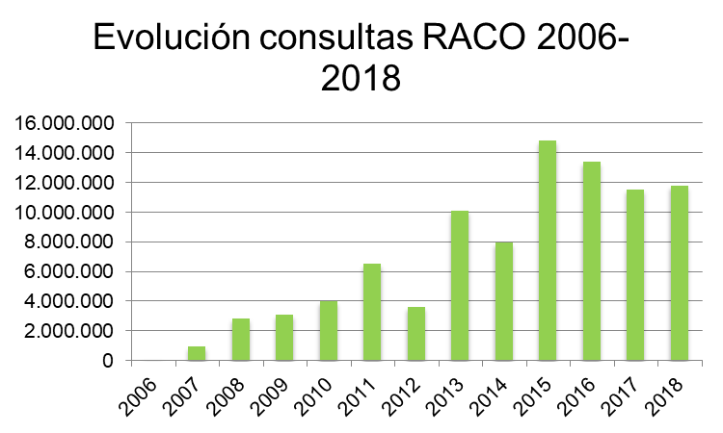
RACO hoy
¿Qué es?
Un repositorio para las revistas sin versión digital
Un portal para las revistas con versión digital
Un buscador para el usuario final
Notes:
Vid Navas, p. 137, las revistas de ciències pures y aplicades españolas serían en 47% del total

Slide 14
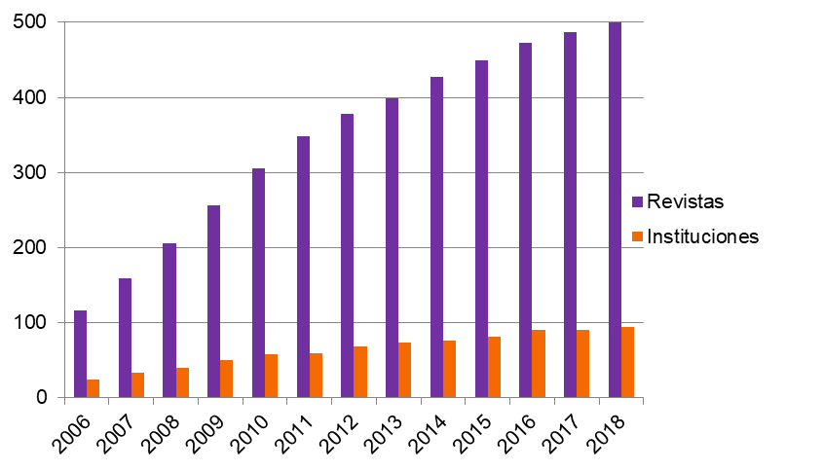
Contenido
503 revistas
revistas científicas y de ‘alta cultura’ editadas por una institución científica, cultural y / o erudita catalana o publicadas en catalán o relacionadas por historia o por temática con la cultura catalana
Por acuerdo de un comité editorial
223.306 artículos (un 90,31% a texto completo)
95 instituciones
Entidades de la Generalitat de Catalunya (8
Academias, asociaciones y sociedades (22)
Centros de estudios locales (5)
Institutos y centros especializados (22)
Colegios profesionales (5)
Museos y Archivos (15)
Fundaciones (3)
Universidades (14)
Ayuntamientos (1)

Slide 15
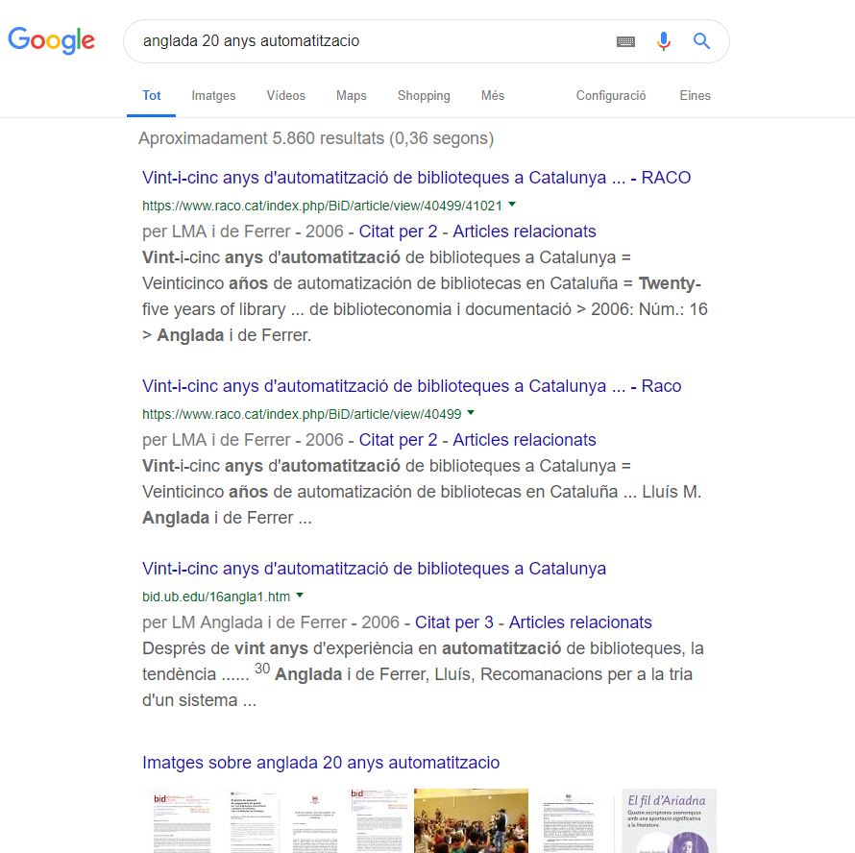
El ‘valor’ de RACO hoy
Su tamaño da visibilidad a las revistas incorporadas
(el concepto de atracción gravitacional de L. Dempsey)
Es una ‘marca’
estar (en RACO) es ser (una revista académica) 2016
Proporciona infraestructura que muchas revistas no se podrían permitir
estar en internet, estadísticas de usos, preservación, …
RACO en modalidad profesional

Slide 16
Las revistas de RACO
102 están incluidas en DOAJ (un 20%)
275 revistas con índice ICDS de MIAR (un 75% del total),
ocho de ellas con valor 11; la media de los valores del ICDS es de 5,1
330 revistas están incluidas en alguna base de datos (un 66%9
Dialnet: 264, Emerging Sources Citation Index: 68, Scopus: 51, Periodicals Index Online: 25, MLA: 47, IBZ Online: 21, Linguistic Bibliography: 21
232 revistas de RACO están incluidas en DULCINEA (un 46%)
173 revistas de RACO están incluidas en CARHUS (un 35%)
Pero (fracasos o puntos débiles)
se quería (y no se ha conseguido) ayudar a las revistas a mejorar su calidad
hay pocos controles de calidad en RACO, debido a su base colaborativa y a la falta de recursos
no ha habido la actualización tecnológica que debería
¿Fracasará el 3r intento de institucionalización?
Cultura + Educación + Universidades
Notes:
luís,
omplo alguns forats:
Diapositiva 16:
-375 revistas con índice ICDS (un 75% del total),
-Les bases de dades amb més revistes indexades són (les que en tenen més de 20):
• Dialnet: 264
• DOAJ: 86
• Emerging Sources Citation Index: 68
• Scopus: 51
• Periodicals Index Online: 25
• MLA - Modern Language Association Database: 47
• IBZ Online: 21
• Linguistic Bibliography: 21
Si puc, demà més fotos,

Slide 18
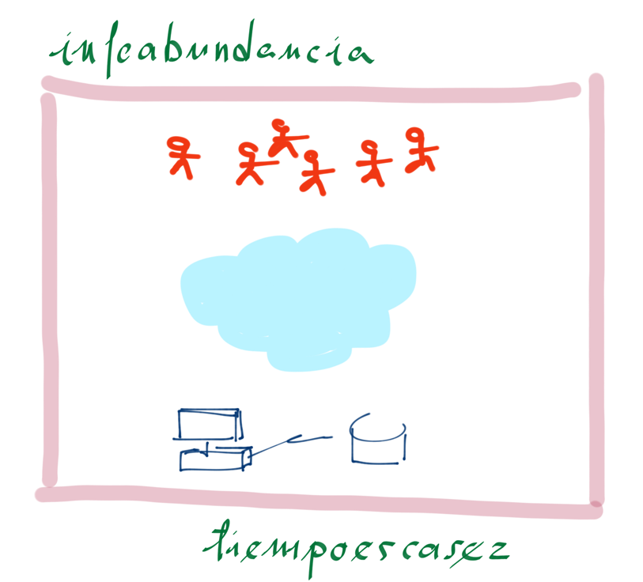
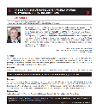
La comunicación científica en el 2029
Mi predicción
Serán artículos envueltos de una nube de servicios, por y para comunidades, soportados por infraestructuras cooperativas, en un marco formado por la info-abundancia y el tiempo-escasez

Slide 19
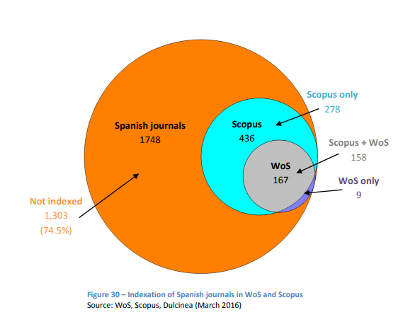
Hay dos grandes preguntas a hacerse (1/2)
¿Dónde se producirá el descubrimiento?
De la tesis de Miguel Navas
El descubrimiento será global y hablaremos más de utilidad que de calidad

Slide 20
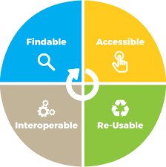
Hay dos grandes preguntas a hacerse (2/2)
¿Cómo serán las infraestructuras que sostendrán la comunicación científica?
La investigación tendrá lugar en el marco de la Ciencia Abierta =
Abierta + colaborativa + por y para la sociedad
La comunicación científica tendrá que ser FAIR
A 1999 2029
(F)encontrable BBDD GS y APs
Accesible ILL OA
Interoperable MARC PURLs, LOD, …
Reutilizable bibliotecas PORTICO, MetaArchive…

Slide 21
Los retos de RACO para 2029
La comunicación científica va a necesitar:
Una comunidad activa dentro de la cual se generarán, difundirán, valorarán y consumirán artículos
Una infraestructura sólida que garantice su FAIRabilidad
No podrá ser individual, tendrá que ser cooperativa
¿Cuál será la escala correcta?
¿La queremos pública o privada?
En el 1r caso, ¿estamos dispuestos a ceder parte de nuestro poder y recursos?
El reto de RACO es hacer para entonces y para algunas comunidades esta función
Los peligros a evitar
Homogeneizar los productos
Sustituir a las comunidades
Las amenazas
‘Bé comú, bé de ningú’ (= bien de todos, bien de nadie)
No ser sostenible
Notes:
Standardisation and difference: the challenges of infrastructures for open access
Samuel Moore
Samuel Moore publishing, scholarly communication, commons
https://www.samuelmoore.org/2019/05/17/standardisation-and-difference-the-challenges-of-infrastructures-for-open-access/
Infrastructures, particularly those that are broad in their application, have a homogenising tendency that may flatten out difference, erase local contexts and promote standardisation of interactions.

Slide 22
La clave (aunque no la única): sostenibilidad
Al margen de mayores o menores aciertos en el diseño conceptual y tecnológico, no hay proyecto que sobreviva sin un modelo de negocio que lo haga sostenible
Los modelos de sostenibilidad de RACO
En 1999
Se nace y crece a partir de un fondo fundacional (una ayuda del Plan para la sociedad de la información de la Generalitat)
En 2009
Los proyectos consolidados del CBUC (CCUC y BDC) permiten la incubación de nuevos proyectos
La tecnología permite que extender RACO a revistas no universitarias tanga un coste marginal cero
En 2019 (?)
Vamos a intentar encontrar recursos adicionales para mejorar a partir de cobrar tarifas para servicios de valor añadido
En 2029 (???)
Probablemente de aportaciones institucionales voluntarias por ser infraestructura común
Notes:
Preseervacio, doi’s i altmetriques
Desaparecer no es el problema,
El problema es languidecer (consumiendo recursos y no aportando valor)
Lo difícil adaptarse para continuar siendo útil y permanecer, (y aun así, nada es seguro)
esto solo se consigue

Slide 23
Las alternativas posibles a 10 años vista
Hay tres escenarios posibles para RACO el 2029:
morir,
Desaparecer no es el problema,
languidecer,
El problema es languidecer (detrayendo recursos de otros mejores proyectos y no aportando valor)
transformarse.
Lo difícil adaptarse para continuar siendo útil y permanecer, (y aun así, nada es seguro)

Slide 24
Muchas gracias por su atención
¿Preguntas?
langlada@gmail.com
@lluisanglada
http://www.csuc.cat

